Slide 1
Avant toute chose:
➔ Qui ne peut toujours pas se logger sur SambaEdu (les PC des salles informatique) avec son login de l’ENT?

Slide 2
SNT – activités en cours:
Thème « le Web »:
Aspect « technique »: TP page web / HTML ➔ on poursuit aujourd’hui.
Aspect « société »: exposés sur lesquels vous avez commencé à travailler.
➔ Vous allez me rendre une première version de votre support d’exposé pour la semaine 27 novembre et les présentations auront lieu après (voir ProNote).

Slide 3




.html
Démarré au dernier TP:
Cycle d’écriture d’une page Web
Bloc Note de Windows

Slide 4
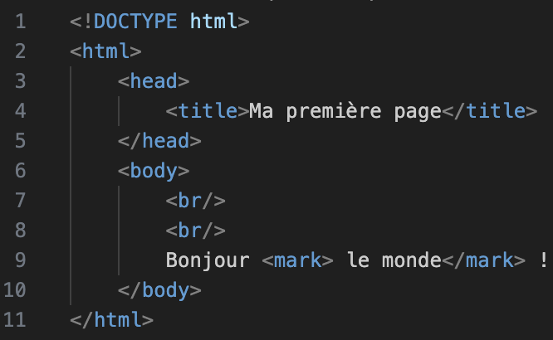
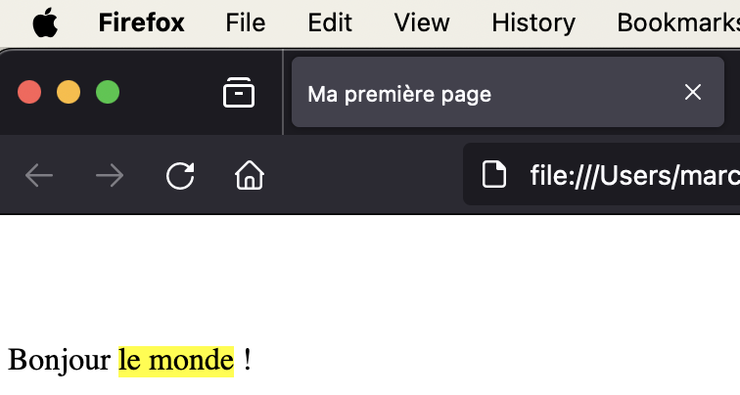

Slide 5
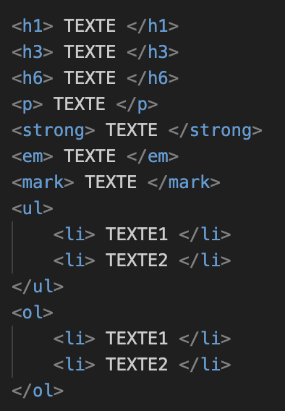
Aujourd’hui:
Par équipes de deux:
Finissez l’activité de Capytale V2 de l’un des deux;
Utilisez les exemples ci-contre pour répondre à la question 3 de l’exercice 2;
Passez au mini-projet.
Tout le monde doit avoir compris l’activité.
Utilisez les ressources en ligne!
https://developer.mozilla.org/fr/docs/Web/HTML/

